Slide 1
МИРЭА — Российский технологический университет
Институт искусственного интеллекта
Выпускная квалификационная работа
Построение комбинированных моделей
на основе алгоритма MODWT
при обработке временных рядов
Выполнил:
студент группы КМБО-03-22 — Лыков Д.С.
Научный руководитель:
к.ф.-м.н., доцент кафедры ВМ — Петрусевич Д. А.
Москва, 2026
Notes:
Добрый день, уважаемые члены комиссии! Меня зовут Лыков Даниил, и сегодня я представлю свою выпускную квалификационную работу на тему «Построение комбинированных моделей на основе алгоритма MODWT при обработке временных рядов». Работа выполнена под руководством кандидата физико-математических наук, доцента Петрусевича Дениса Андреевича.

Slide 2
Актуальность исследования
Раздел 1. Состояние дел в области
Практическая потребность
▪ краткосрочный прогноз используется для планирования продаж, трафика, нагрузки и цен
▪ на практике ряды часто имеют ограниченную историю наблюдений
▪ в данных присутствуют шум, сезонность, локальные всплески и структурные сдвиги
▪ поведение рядов различается по частоте, устойчивости тренда и выраженности сезонности
Ключевая проблема
▪ универсальной модели, одинаково устойчивой на всех типах рядов, не существует
▪ статистические модели обычно надежнее на коротких и простых рядах
▪ нейросетевые модели лучше раскрываются на более длинных и сложных рядах
▪ качество прогноза зависит не только от модели, но и от способа представления ряда
Направление исследования:
Необходимо исследовать подход, который предварительно разделяет ряд на более простые компоненты и позволяет сопоставить разные способы такого разложения.
2 / 27
Notes:
Краткосрочное прогнозирование используется для планирования продаж, трафика, нагрузки и цен. На практике такие ряды часто имеют ограниченную историю, шум, сезонность, локальные всплески и структурные сдвиги.
Главная проблема в том, что универсальной модели для всех типов рядов не существует: статистические методы устойчивее на коротких и простых рядах, а нейросетевые лучше работают на более длинной и сложной динамике.
Поэтому в работе рассматривается подход, где ряд предварительно разделяется на более простые компоненты, а затем сравниваются разные способы такого разложения.

Slide 3
Декомпозиция временных рядов
Сложный ряд → более простые компоненты
Один ряд содержит разные типы динамики
Проблема прогноза одной моделью
▪ медленное изменение уровня и тренда
▪ сезонные и циклические колебания
▪ локальные всплески и структурные изменения
▪ высокочастотный шум
▪ модель одновременно описывает тренд, сезонность и шум
▪ ошибка в одной компоненте влияет на весь прогноз
▪ сложные модели могут переобучаться на шум
▪ простые модели могут не уловить нелинейную структуру
Идея декомпозиции: разделить ряд на более однородные компоненты и прогнозировать уже упрощённые задачи.
В работе сравниваются два способа разложения:
▪ STL — тренд + сезонность + остаток (структурный и хорошо интерпретируемый подход)
▪ MODWT (максимальное перекрывающееся дискретное вейвлет-преобразование) — низкочастотная часть + детали разных уровней (многошкальный подход для нескольких частотных режимов)
Гипотеза работы:
многошкальное разложение MODWT даёт дополнительные преимущества по сравнению
со структурным STL при построении гибридного прогноза, особенно на рядах со сложной сезонностью
3 / 27
Notes:
Один временной ряд обычно содержит несколько типов динамики одновременно: тренд, сезонные колебания, локальные изменения и шум. Если прогнозировать такой ряд одной моделью, она вынуждена описывать все эти эффекты сразу, из-за чего простые модели могут не уловить сложную структуру, а сложные — переобучиться на шум.
Поэтому используется идея декомпозиции: сначала разделить ряд на более однородные компоненты, а затем прогнозировать уже упрощённые задачи.
В работе сравниваются два способа разложения: STL, где ряд делится на тренд, сезонность и остаток, и MODWT, где выделяется низкочастотная часть и детали разных уровней. Гипотеза работы состоит в том, что MODWT-гибриды будут устойчивее STL-гибридов на рядах со сложной сезонностью.

Slide 4
Цели и задачи работы
Раздел 1. Окончание
ЦЕЛЬ
Разработать и исследовать гибридный подход к краткосрочному прогнозированию
унивариативных рядов на основе многошкальной MODWT-декомпозиции
Задачи:
1
Формализация постановки задачи и метрик качества
2
Реализация базовых моделей: ARIMA / ETS / Prophet, TimesNet, N-BEATS
3
Обоснование MODWT как основного инструмента гибридизации
4
Построение гибридной архитектуры с раздельным моделированием компонент
5
Сопоставимая STL-гибридная схема для сравнительного анализа
6
Экспериментальная оценка на синтетических данных, M3 и M4
4 / 26
Notes:
Цель работы — разработать и исследовать гибридный подход к краткосрочному прогнозированию унивариативных временных рядов на основе многошкальной декомпозиции. Для достижения цели поставлены шесть задач: формализовать постановку и метрики, реализовать базовые статистические и нейросетевые модели, обосновать выбор MODWT, построить гибридную архитектуру, сопоставимую STL-схему, и провести эксперименты на синтетических рядах и на эталонных наборах M3 и M4.

Slide 5



Постановка задачи. Метрики качества
Раздел 2. Описание используемых алгоритмов — начало
Постановка задачи прогноза
Метрики качества
Дано: $\{y_{1},y_{2}, …, y_{T}\}$— наблюдения
RMSE
Найти: $ŷ_{T+1}, …, ŷ_{T+H}$
$$\sqrt{\frac{1}{N}\sum_{i=1}^{N}{(yᵢ − ŷᵢ)²}}$$
Унивариативный краткосрочный прогноз
абсолютная, тот же масштаб
▪ шаг дискретизации фиксирован
▪ минимум допущений о структуре
▪ горизонт H ≪ длины обучающей выборки
▪ тестирование — out-of-sample (rollout)
MAPE
$$\frac{100\%}{N}\sum_{i=1}^{N}{\left|\frac{yᵢ − ŷᵢ}{yᵢ}\right|}$$
относительная, %, плохо при yᵢ ≈ 0
sMAPE
$$\frac{100\%}{N}\sum_{i=1}^{N}{\frac{\left|yᵢ − ŷᵢ\right|}{\left|y_{i}\right|+\left|ŷᵢ\right|}}$$
симметричная, протоколы M3/M4
5 / 26
Notes:
Формальная постановка: на основании наблюдений ряда y_1 … y_T строится прогноз ŷ_{T+1} … ŷ_{T+H} на горизонт H. Качество оценивается тремя метриками: RMSE — абсолютная ошибка в исходных единицах ряда; MAPE — относительная средняя процентная ошибка, но она плохо работает при значениях ряда близких к нулю; sMAPE — симметричная процентная ошибка, она используется как основная метрика в протоколах M3 и M4. Все эксперименты построены как rollout — оценка вне обучающей выборки.

Slide 6

Вейвлет-анализ — идея
Раздел 2. Алгоритмы — продолжение
От преобразования Фурье к вейвлет-анализу
Фурье-анализ
Вейвлет-анализ
разложение по синусоидам, заданным на всем временном интервале
— хорошо видны частоты
— плохо локализованы во времени
базисные функции локализованы и во времени, и по частоте
— разные масштабы
— показывает, когда и на каких масштабах проявляются колебания
$$ψ_{a,b}(t) = \frac{1}{\sqrt{|a|}}· ψ\left(\frac{t−b}{a}\right)$$
Семейство вейвлетов:
▪ a — масштаб: большой a — низкие частоты; малый a — высокие
▪ b — сдвиг: положение «окна» во времени
Идея для прогнозирования: MODWT позволяет представить один ряд как набор компонент разных масштабов, которые затем можно прогнозировать разными моделями.
6 / 26
Notes:
Идея MODWT связана с ограничением классического Фурье-анализа. Синусоиды хорошо показывают, какие частоты есть в ряде, но плохо отвечают на вопрос, когда именно эти частоты проявляются. Для временных рядов это важно, потому что локальные всплески, смена тренда или изменение сезонности могут возникать только на отдельных участках. Вейвлет-анализ решает эту проблему за счёт базисных функций, локализованных и во времени, и по частоте. Масштаб a отвечает за уровень детализации: большие масштабы описывают медленную динамику, малые — быстрые колебания. Сдвиг b задаёт положение окна во времени. Поэтому вейвлет-разложение удобно для дальнейшей гибридизации: разные масштабы ряда можно прогнозировать разными моделями.

Slide 7
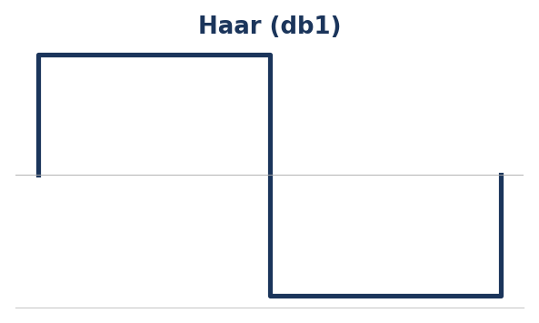
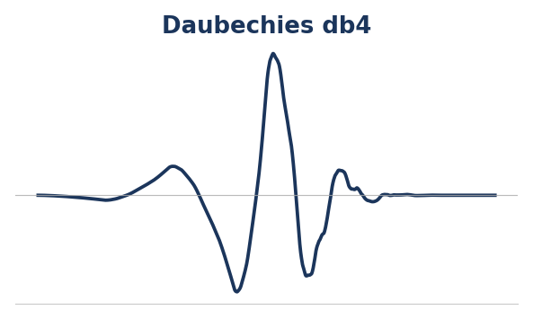
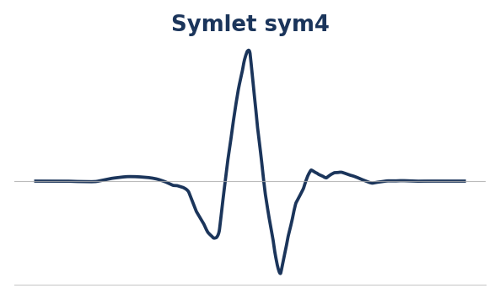
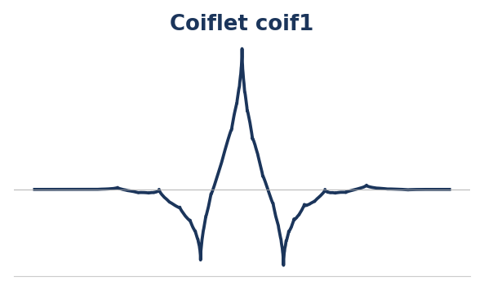
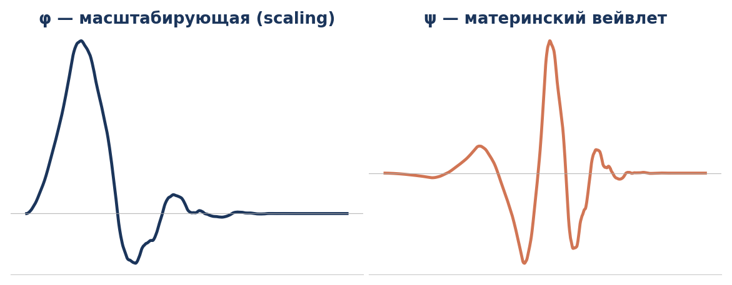
Вид базисных функций в разных вейвлет-преобразованиях
Семейства вейвлетов и обоснование выбора db4 для MODWT
ступенчатый, 1 нулевой момент
ортогон., компактный, 4 нул. момента
почти симметричный, 4 нул. момента
симметричный, нулевые моменты у φ
Вейвлет Добеши (db4) — выбор для MODWT
Почему db4 в MODWT?
Компактный носитель (8 отсчётов) — минимум краевых эффектов на коротких рядах M3/M4
4 нулевых момента — точно «снимаются» тренды до кубических, остаются только колебания и шум
Ортогональность — позволяет корректно восстановить ряд из компонент
Достаточная гладкость φ, ψ — низкочастотная компонента пригодна для TimesNet / N-BEATS без артефактов
Баланс длины фильтра — мягче Haar (db1), но без растяжения как у db8+; стандарт у Percival–Walden
7 / 26
Notes:
Слайд. Вид базисных функций в разных вейвлет-преобразованиях. Раз уж речь зашла о вейвлетах, кратко покажу, как выглядят базисные функции в разных семействах. Слева направо: Haar (db1) — простейший ступенчатый вейвлет с одним нулевым моментом; Daubechies db4 — ортогональный вейвлет с компактным носителем длины 8 и четырьмя нулевыми моментами; Symlet sym4 — близкая к симметричной версия db4; Coiflet coif1 — вейвлет, у которого нулевые моменты есть и у масштабирующей функции φ. Все они — дискретные ортогональные базисы; для сравнения справа на предыдущем слайде упоминался непрерывный Морле, который локализован гауссовой огибающей. В работе в качестве базиса для MODWT-разложения используется именно Daubechies db4. Слева внизу показаны его масштабирующая функция φ и материнский вейвлет ψ. Выбор db4 обусловлен сочетанием нескольких свойств, важных именно для гибридного прогноза. Во-первых, компактный носитель из восьми отсчётов — это минимальные краевые эффекты на коротких рядах M3 и M4, где история наблюдений ограничена. Во-вторых, четыре нулевых момента — вейвлет ортогонален полиномам до третьей степени, то есть гладкий тренд фактически «снимается» в низкочастотную компоненту, а в детали уходят только колебания и шум. В-третьих, ортогональность гарантирует сохранение энергии и точную реконструкцию y(t) = A_J + сумма D_j, что критично для итоговой сборки прогноза. В-четвёртых, φ и ψ достаточно гладкие, чтобы низкочастотную компоненту можно было подавать в TimesNet или N-BEATS без артефактов, характерных для ступенчатого Haar. Наконец, db4 — стандартный выбор у Percival и Walden для нестационарных рядов: он мягче Haar, но без избыточного растяжения, как у db8 и выше, что важно для устойчивости MODWT при ограниченной длине ряда.

Slide 8
Преобразование MODWT — формулы
Дискретные фильтры, фильтрация без прореживания и реконструкция компонент
Цифровые фильтры с конечным откликом
Свёртка входа $x(t)$с коэффициентами фильтра $b_{0}… b_{M−1}$ (M – длина памяти фильтра):
После многоуровневой фильтрации исходного ряда и обратной реконструкции получаем:
$$z(t) = Σ_{k=0}^{M−1} b_{k} · x_{t−k}$$
$$y\left(t\right)=A_{J}(t)+ Σ_{j=1}^{J} D_{j}(t)$$
Свёртка — взвешенная сумма текущего и предыдущих значений ряда.
В MODWT она применяется через низкочастотный ($h_{l}$) и высокочастотный ($g_{l}$) фильтры.
$A_{J}\left(t\right)$— низкочастотная компонента;
$D_{j}(t)$— детали j-го масштаба.
Сравнение DWT и MODWT
Свойство | DWT | MODWT (применяется в работе)
Прореживание | каждый 2-й коэффициент | не отбрасывается
Длина компонент | сокращается вдвое на уровне | = длине исходного ряда
Чувствительность к сдвигу | высокая | коэффициенты сдвигаются вместе с рядом
Избыточность | критическая (минимум) | избыточное (плата за устойчивость)
Растяжение фильтра | фиксированные | растягиваются по уровням
→ MODWT устойчив к сдвигу и сохраняет одну длину для всех компонент — это критично при построении гибридной модели
8 / 26
Notes:
Технически MODWT строится как многоуровневая фильтрация временного ряда. На каждом уровне используются низкочастотный и высокочастотный фильтры: первый выделяет сглаженную часть ряда, второй — детали. В отличие от DWT, MODWT не выполняет прореживание, то есть не отбрасывает каждый второй коэффициент. Поэтому все компоненты имеют ту же длину, что и исходный ряд. Это важно для моей работы, потому что такие компоненты удобно подавать в прогнозные модели и затем суммировать обратно. Итоговое представление можно записать как y(t)=A_J(t)+∑D_j(t), где A_J(t) — низкочастотная часть, а D_j(t) — детали разных масштабов. Именно это свойство используется дальше в HybridPlus: низкочастотную часть можно отдавать TimesNet или N-BEATS, а детали — более устойчивым ARIMA или ETS.

Slide 9




STL-декомпозиция
Альтернативный подход — структурное разложение
ряд = тренд + сезонность + остаток
Исходный ряд
Тренд
Сезонность
Остаток
$$T_{t}$$
$$S_{t}$$
$$R_{t}$$
медленная составляющая
периодическая часть
нерегулярная часть
Особенности STL
Плюсы
▪ интерпретируемое разложение: тренд, сезонность, остаток;
▪ LOESS позволяет гибко выделять нелинейный тренд;
▪ устойчивость к выбросам при robust-режиме;
Каждая компонента оценивается итерационно:
$$T_{t}​≈LOESS\left(y_{t​}−S_{t​}\right)$$
$$S_{t}​≈LOESS\left(y_{t​}−T_{t​}\right)$$
$$R_{t}​=y_{t​}−T_{t}−S_{t​}$$
Минусы
▪ требуется заранее заданный сезонный период;
▪ базовая STL плохо описывает многопериодную структуру;
▪ хуже учитывает быстро меняющуюся форму сезонности;
LOESS – локальная регрессия: для каждой точки строится сглаженная оценка по соседним наблюдениям с большими весами у ближайших точек
9 / 26
Notes:
STL — это сезонно-трендовая декомпозиция временного ряда, основанная на LOESS-сглаживании. В рамках этого подхода ряд представляется как сумма трёх явно интерпретируемых компонент: тренда, сезонности и остатка. Близкая идея структурного разложения используется и в модели Prophet, где временной ряд также описывается через трендовую, сезонную и остаточную составляющие, дополненные календарными эффектами.
Главное преимущество STL состоит в наглядной интерпретации компонент и гибком выделении нелинейного тренда. При этом метод требует заранее заданного сезонного периода и в базовой постановке ориентирован на одну сезонную шкалу. Поэтому при наличии нескольких наложенных сезонностей или сложной многопериодной структуры STL может выделять компоненты менее устойчиво. Это ограничение мотивирует рассмотрение MODWT как альтернативного многошкального подхода к разложению ряда.

Slide 10
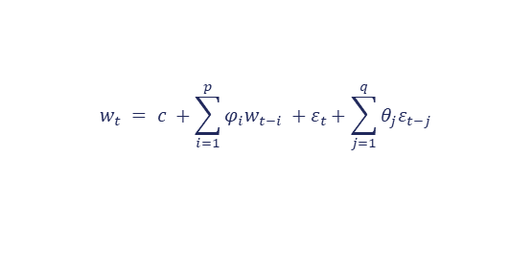




Классические модели
ARIMA, ETS, Prophet — базовые модели сравнения
ARIMA(p,d,q)
ETS
Prophet
$$w_{t}=∆^{d}y_{t}→ ARMA(p, q)$$
$$l_{t}←αy_{t}+\left(1−α\right)l_{t−1},$$
$$b_{t}←β(l_{t}−l_{t−1})+\left(1−β\right)b_{t−1},$$
$$s_{t}←γ(y_{t}−l_{t})+\left(1−γ\right)s_{t−m}$$
$$w_{t} = c +\sum_{i=1}^{p}{φ_{i}w_{t−i}} +ε_{t}+\sum_{j=1}^{q}{θ_{j}ε_{t−j}}$$
$$y(t) = g(t) + s(t) + h(t) + ε_{t}$$
$${\hat{y}}_{t+h}=l_{t}+hb_{t}+s_{t+h}$$
ARIMA = AR + I + MA
AR — зависимость от прошлых значений: $y_{t} \sim y_{t−1}, …, y_{t−p}$
I — дифференцирование (помогает убрать нестационарность): $Δy_{t}= y_{t} − y_{t−1}$
MA — учёт прошлых ошибок: $ε_{t−1}…, ε_{t−q}$
В работе:
▪ ARIMA(auto): подбор по ACF/PACF (порядки ≤ 3)
▪ защита от вырожденного прогноза
▪ резервный набор порядков: (0,1,1), (1,1,0), (0,1,0), (1,0,1)
ETS = Error + Trend + Seasonality
уровень​ $l_{t}$ — текущий базовый уровень ряда
тренд $b_{t}$​ — направление изменения ряда
сезонность $s_{t}$​— повторяющиеся колебания
экспоненциальное сглаживание — обновление состояний с весами $α,β,γ$
В работе:
хорошо работает на коротких рядах
устойчива для плавной динамики
Prophet = Trend + Seasonality + Holidays + Error
$g(t)$— кусочно-линейный тренд
$s(t)$— сезонность через ряд Фурье
$h(t)$— календарные события
$ε_{t}$— ошибка
В работе:
аддитивная модель
без встроенных календарных сезонностей
10 / 26
Notes:
На этом слайде показаны классические модели сравнения: ARIMA, ETS и Prophet. ARIMA строит линейную модель для стационарной версии ряда: авторегрессия учитывает прошлые значения, дифференцирование убирает нестационарность, а MA-компонента учитывает прошлые ошибки. В работе используется ARIMA с автоподбором по ACF/PACF, защитой от вырожденного прогноза и резервным набором порядков.
ETS описывает ряд через уровень, тренд и сезонность, которые обновляются экспоненциальным сглаживанием с весами α, β, γ. Поэтому модель хорошо подходит для коротких рядов и плавной динамики.
Prophet — аддитивная модель: тренд плюс сезонность плюс календарные эффекты и ошибка. В работе он используется без встроенных календарных сезонностей как базовая модель сравнения.

Slide 11





Архитектура TimesNet
Превращение 1D-ряда в 2D-представления по периодам
Идея: одномерный ряд → набор 2D-«изображений» по доминирующим периодам
FFT (быстрое дискретное преобразование Фурье): поиск доминирующих периодов
Reshape: 1D → 2D по каждому периоду
2D-свёртки: обработка intra + inter-period variation
Softmax-агрегация по амплитудам
Входной ряд
FFT / DFT:
$$X_{k}=Σ_{t=0}^{T−1}x_{t}e^{−\frac{i2πkt}{T}}, k=0, …, T−1$$
Ключевая формула:
$$X_{i}^{2D}= Reshape_{p_{i}, f_{i}}(Padding(X^{1D}))$$
|$X_{k}$| — амплитуда частоты k, $p_{k}$≈ $\frac{T}{k} , k>0$— соответствующий период (большие амплитуды показывают доминирующие частоты)
столбцы — изменения внутри одного периода (intra-period variation);
строки — изменения между соседними периодами (inter-period variation);
Softmax:
$$α_{i}=\frac{e^{a_{i}}}{Σ_{j=1}^{K}e^{a_{j}}}, i=1, …, k$$
$a_{i}$​ — амплитуда или оценка значимости i-го периода;
$α_{i}$ — его нормированный вес;
Реализация (TimesNetV2):
▪ d_model=64, layers=4, top_k=3, dropout=0.1
▪ MSUnit: ветки 1×1, 3×3, 7×7 + avgpool
▪ Padding — повторением последнего значения (не нулями – без искусственного скачка на границе окна)
▪ опция якоря — прогнозируется приращение относительно последнего наблюдения
11 / 26
Notes:
TimesNet превращает одномерный временной ряд в набор двумерных представлений. Сначала применяется FFT — быстрое преобразование Фурье. Оно показывает, какие частоты в ряде выражены сильнее всего; затем эти частоты переводятся в соответствующие периоды. Для каждого найденного периода ряд укладывается в двумерную матрицу. В этой матрице один тип направления отвечает за изменения внутри периода — это intra-period variation, например колебания внутри недели или сезона. Второе направление отвечает за изменения между соседними периодами — inter-period variation, например как меняется одна неделя относительно другой. Затем такие двумерные представления обрабатываются 2D-свёртками, которые могут одновременно учитывать оба типа зависимостей. После этого результаты по разным периодам объединяются через softmax-агрегацию: периоды с большей амплитудой получают больший вес в итоговом представлении. В моей реализации используется top-k равный 3, четыре слоя, размер скрытого представления 64, а прогноз строится как приращение относительно последнего наблюдения, что делает краткосрочный прогноз устойчивее.

Slide 12




Архитектура N-BEATS
Стек блоков, остаточное обновление входа и базисное разложение прогноза
Прогноз = сумма вкладов блоков. Каждый блок «объясняет» часть истории и уточняет прогноз
Трендовый стек — полиномиальный базис
Сезонный стек — базис Фурье
Generic-стек— обучаемый базис
Block 1
Block 2
Block 3
Block 4
Block 5
Block 6
FC + ReLU ×4
FC + ReLU ×4
FC + ReLU ×4
FC + ReLU ×4
FC + ReLU ×4
FC + ReLU ×4
$${\hat{x}}_{i}−backcast;{\hat{y}}_{i}−forecast$$
$${\hat{x}}_{i}−backcast;{\hat{y}}_{i}−forecast$$
$${\hat{x}}_{i}−backcast;{\hat{y}}_{i}−forecast$$
$${\hat{x}}_{i}−backcast;{\hat{y}}_{i}−forecast$$
$${\hat{x}}_{i}−backcast;{\hat{y}}_{i}−forecast$$
$${\hat{x}}_{i}−backcast;{\hat{y}}_{i}−forecast$$
Ключевая формула:
$$x_{i}=x_{i−1}−{\hat{x}}_{i−1}, \hat{y}=Σ_{i}{\hat{y}}_{i}$$
backcast вычитается из входа (блок работает с той частью ряда, которую предыдущие блоки не объяснили);
forecast суммируется в итоговый прогноз;
Реализация (NBEATSV2)
▪ width=256, depth=4, n_blocks=4
▪ share_weights=true (компактнее)
▪ степень полинома: 3, если H < 18, иначе 4
▪ автовыбор числа гармоник Фурье
▪ стабилизация первого шага прогноза
Важно: декомпозиции STL/MODWT и базисы N-BEATS не дублируют, а дополняют друг друга. STL/MODWT заранее разделяют исходный ряд на компоненты,
а N-BEATS внутри модели раскладывает прогноз отдельной компоненты на вклад блоков.
12 / 26
Notes:
N-BEATS строит прогноз как сумму вкладов последовательных блоков. Блоки объединяются в стеки: трендовый стек использует полиномиальный базис, сезонный — базис Фурье, а generic-стек использует обучаемый базис и нужен для более гибкого описания остаточных паттернов. Каждый блок состоит из полносвязных слоёв с ReLU и выдаёт два результата: backcast и forecast. Backcast — это часть входной истории, которую блок смог объяснить; она вычитается из входа, поэтому следующий блок работает уже с остатком. Forecast — это частичный прогноз блока, и все такие прогнозы суммируются в итоговый прогноз. При этом STL/MODWT и N-BEATS не дублируют друг друга: STL/MODWT заранее разделяют исходный ряд на компоненты, а N-BEATS строит прогноз уже для отдельной компоненты.

Slide 13

Концепция HybridPlus
Раздельное моделирование компонент после MODWT-(STL-) разложения
НЧ: тренд + длиннопериодные, медленно меняющиеся составляющие
TimesNet / N-BEATS
MODWT
Реконструкция прогноза ŷ
ARIMA / ETS
ВЧ: детали
Исходный ряд
TimesNet / N-BEATS
тренд
STL
сезонность
TimesNet / N-BEATS или ARIMA / ETS
Реконструкция прогноза ŷ
ARIMA / ETS
остаток
▪ нейросеть — на компонентах со сложной структурой и долгосрочными зависимостями
▪ статистика — на регулярных/высокочастотных компонентах, где важна устойчивость
▪ вклад ВЧ-компонент монотонно уменьшается с ростом шага горизонта
▪ разность $ŷ_{t+1}−y_{t}$ ограничена робастной оценкой типичного шага ряда
Единый интерфейс класса HybridPlus — режим декомпозиции выбирается с помощью конфигурации .json
13 / 26
Notes:
Концепция HybridPlus состоит в раздельном моделировании компонент после MODWT-разложения. Исходный ряд раскладывается на низкочастотную часть — фактически тренд, и высокочастотные детали — фактически сезонность и шум. Для каждой компоненты используется наиболее подходящая модель: нейросеть TimesNet или N-BEATS — для гладкой низкочастотной части, а статистические ARIMA или ETS — для высокочастотных деталей. После раздельного прогнозирования компоненты объединяются обратно через суммирование. Чтобы избежать типичных проблем гибридных моделей, добавлены инженерные меры: вклад высокочастотных компонент монотонно уменьшается с горизонтом, а разница между последним наблюдением и первым шагом прогноза ограничивается робастной оценкой.

Slide 14
Список построенных моделей
Базовые, нейросетевые, гибридные
Базовые
Нейросетевые
Гибридные (HybridPlus)
▪ ARIMA
▪ ARIMA (с автоподбором)
▪ ETS
▪ Prophet
▪ TimesNet (без MODWT)
▪ N-BEATS (без MODWT)
▪ TimesNet+ (MODWT + TimesNet)
▪ N-BEATS Full (MODWT + N-BEATS)
▪ MODWT (VW) + TimesNet + ARIMA(auto)
▪ MODWT (VW) + TimesNet + ETS
▪ MODWT (VW) + N-Beats + ARIMA(auto)
▪ MODWT (VW) + N-Beats + ETS
▪ STL + TimesNet + ARIMA(auto)
▪ STL + N-BEATS + ARIMA(auto)
▪ STL + TimesNet + ETS
▪ STL + N-BEATS + ETS
VW — сокращение для MODWT (от англ. wavelet), используется в легендах графиков и таблиц в ВКР
14 / 26
Notes:
В работе реализовано четыре класса моделей. Четыре классические базовые: ARIMA с фиксированным порядком, ARIMA с автоподбором, ETS и Prophet. Четыре нейросетевые: TimesNet и N-BEATS без декомпозиции, а также TimesNet+ и N-BEATS+, где сеть применяется ко всем компонентам MODWT. И восемь гибридных моделей HybridPlus: четыре на основе MODWT и четыре на основе STL — в каждой четвёрке комбинируются TimesNet или N-BEATS на одной части и ARIMA или ETS на другой. Это симметричный набор, позволяющий аккуратно сравнить два типа декомпозиции.

Slide 15
Инженерные меры устойчивости
Где скрыта основная сложность гибридной модели?
Граница окна
Padding повторением последнего значения вместо нулей.
Уменьшает скачки на границе при укладке в матрицу $p × f$в TimesNet.
Первый шаг прогноза
Прогноз деталей смешивается с последним наблюдаемым уровнем.
Разность $ŷ_{t+1}− y_{t}$ограничена робастной оценкой типичного шага.
Горизонт прогноза
Вклад высокочастотных компонент монотонно уменьшается с шагом.
→ не доверяем дальним прогнозам шумоподобных компонент.
Краевые артефакты MODWT
Циклическое продолжение / симметрическое дополнение в качестве граничного условия.
Снижает артефакты при разложении синтетических сезонных / трендовых сигналов.
15 / 26
Notes:
Главная инженерная сложность гибридных моделей часто скрыта в обработке границ и стабилизации первого шага. Я выделил четыре основные меры. Первая — padding повторением последнего значения вместо нулей; это уменьшает искусственные скачки на границе окна при укладке в матрицу TimesNet. Вторая — стабилизация первого шага: прогноз деталей смешивается с последним наблюдаемым уровнем, а разность между прогнозом и последним наблюдением ограничивается робастной оценкой типичного шага ряда. Третья — вклад высокочастотных компонент монотонно убывает с горизонтом: мы не доверяем дальним прогнозам шумоподобных компонент. И четвёртая — циклическое граничное условие для MODWT, что снижает артефакты разложения.

Slide 16
Экспериментальная схема исследования
Раздел 3. От валидации моделей к проверке гипотезы MODWT vs STL
Синтетические ряды
M4 Competition
▪ Цель: проверить корректность работы моделей и декомпозиции на контролируемых структурах данных
▪ Профили: плоские ряды, тренд, простая сезонность, шум
▪ Объем: 500 рядов на профиль (отличие в силе шума)
▪ Параметры обучения: 24 эпохи
▪ Цель: анализ, на каких частотах гибридизация даёт выигрыш, сравнение общей устойчивости
▪ Частоты: yearly / quarterly / daily / hourly
▪ Объем: 500 рядов на частоту
▪ Протокол: последовательное построение прогноза на заданный горизонт с использованием ранее полученных значений
▪ Параметры обучения: 64 эпохи, уровень разложения MODWT = 3 - 5
M3 Competition
Проверка гипотезы MODWT vs STL
▪ Цель: проверка конкурентоспособности моделей на реальных коротких рядах, оценка устойчивости
▪ Частоты: yearly / quarterly / monthly
▪ Объем: 100 рядов на частоту
▪ Параметры обучения: 24 эпохи, уровень разложения MODWT = 2 - 3
▪ Цель: проверка гипотезы о преимуществе использования MODWT разложения над STL в условиях сложной сезонности
▪ Профили: многопериодная сезонность с НОК 60 и 105
▪ Объем: 500 рядов на профиль (отличие в силе шума)
▪ Параметры обучения: 24 эпохи, уровень разложения MODWT = 3
16 / 26
Notes:
Эксперименты были выстроены последовательно. Сначала модели проверялись на синтетических рядах с контролируемой структурой — плоских профилях, тренде, простой сезонности и шуме. Этот этап нужен для проверки корректности реализации и поведения моделей.
Затем была проведена проверка на M3 — это реальные короткие и средние ряды, где оценивалась конкурентоспособность базовых, нейросетевых и гибридных моделей.
Основной реальный эксперимент проводился на M4: здесь сравнивались разные частоты — yearly, quarterly, daily и hourly — и анализировалось, где гибридизация действительно даёт устойчивый выигрыш.
После этого отдельно проверялась гипотеза работы на рядах со сложной многопериодной сезонностью с НОК 60 и 105, где напрямую сравнивались STL- и MODWT-гибриды.

Slide 17
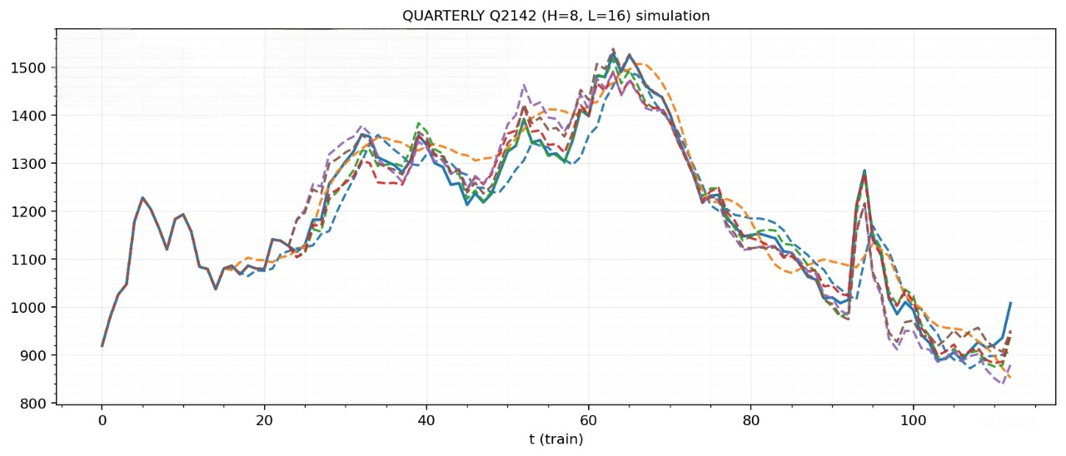
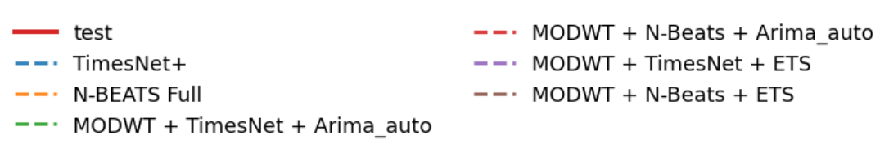
Эксперимент: ряд Q2142 (M4, квартальный)
Точечная иллюстрация работы гибридных моделей
Модель | sMAPE | MAPE | RMSE
ARIMA | 4.16 | 4.08 | 57.69
ARIMA(auto) | 4.15 | 4.07 | 56.81
ETS | 4.12 | 3.99 | 61.49
Prophet | 23.62 | 20.92 | 233.59
MODWT + TimesNet + ARIMA(auto) | 4.93 | 4.86 | 67.72
MODWT + TimesNet + ETS | 3.97 | 3.91 | 55.92
MODWT + N-BEATS + ARIMA(auto) | 4.74 | 4.68 | 59.03
MODWT + N-BEATS + ETS | 4.18 | 4.07 | 58.25
Прогнозы моделей на ряду Q2142 (H=8, L=16)
Что видно:
▪ лидер по всем метрикам — MODWT + TimesNet + ETS
▪ Prophet заметно отклоняется от ряда (нет встроенных календарных зависимостей, слишком короткий ряд)
▪ декомпозиция может быть полезна даже на коротком квартальном ряде
17 / 26
Notes:
Это точечный пример на квартальном ряде Q2142 из M4. Прогноз строится в формате rollout-симуляции: модель не просто предсказывает один шаг, а последовательно разворачивает прогноз на горизонт, каждый раз используя уже полученные значения. Поэтому здесь важна не только точность первого шага, но и устойчивость траектории прогноза в целом.
По таблице видно, что MODWT + TimesNet + ETS даёт лучший общий результат: модель хорошо выглядит сразу по относительным и абсолютной метрике. На графике справа гибридный прогноз также ближе к фактической траектории.
Prophet, наоборот, заметно отклоняется от динамики ряда. Вероятная причина в том, что в этой постановке он используется без календарных признаков и при короткой квартальной истории фактически строит достаточно грубое аддитивное продолжение тренда и сезонности.

Slide 18
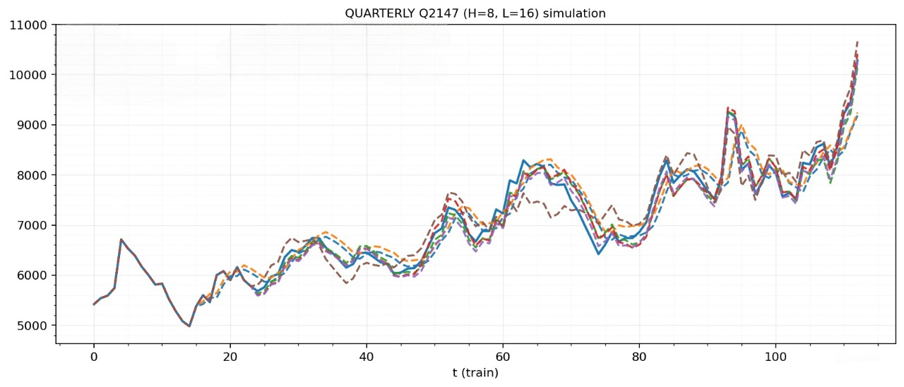
Эксперимент: ряд Q2147 (M4, квартальный)
Второй иллюстративный ряд — ярко выраженный тренд + сезонность
Модель | sMAPE | MAPE | RMSE
ARIMA | 5.92 | 6.16 | 678.67
ARIMA(auto) | 6.51 | 6.79 | 734.77
ETS | 5.37 | 5.57 | 624.36
Prophet | 12.84 | 12.02 | 1241.16
TimesNet (без MODWT) | 5.06 | 5.24 | 593.21
N-BEATS (без MODWT) | 3.06 | 3.10 | 420.79
MODWT + N-BEATS + ETS | 2.32 | 2.33 | 281.41
MODWT + N-BEATS + ARIMA(auto) | 4.49 | 4.41 | 502.32
MODWT + TimesNet + ETS | 4.45 | 4.36 | 499.80
MODWT + TimesNet + ARIMA(auto) | 4.49 | 4.41 | 502.32
Прогнозы моделей на ряду Q2147 (H=8, L=16)
Что видно:
▪ лидер с большим отрывом — MODWT + N-BEATS + ETS
▪ гибрид улучшает чистый N-BEATS примерно в 1.3–1.5 раза по разным метрикам
▪ классические модели хуже удерживают растущий тренд
▪ на разных рядах лидируют разные MODWT-гибриды
18 / 26
Notes:
Второй иллюстративный пример — квартальный ряд Q2147. В отличие от предыдущего ряда, здесь сильнее выражены растущий тренд и сезонные колебания, поэтому важно смотреть не только на отдельную ошибку, а на то, насколько модель удерживает общую форму траектории.
По таблице лучший общий результат показывает MODWT + N-BEATS + ETS: он лучше выглядит и по относительным ошибкам, и по абсолютной ошибке. При этом важно, что гибрид улучшает результат относительно чистого N-BEATS без декомпозиции, то есть разложение ряда здесь действительно помогает.
На графике справа видно, что гибридные прогнозы в целом ближе идут вдоль фактической траектории, тогда как классические модели хуже удерживают растущий тренд, а Prophet снова заметно отстаёт. Этот пример дополняет предыдущий: на разных рядах лидируют разные комбинации, но общая закономерность сохраняется — MODWT-гибриды выглядят устойчивее базовых моделей.

Slide 19
M4: годовая частотность (500 рядов)
Короткие ряды — преимущество классики и осторожности с гибридами
Модель | sMAPE | MAPE | RMSE
ARIMA | 14.66 | 17.63 | 812.07
ARIMA(auto) | 14.77 | 18.01 | 828.43
ETS | 17.77 | 22.64 | 909.61
Prophet | 22.44 | 35.47 | 1384.24
TimesNet (без MODWT) | 15.68 | 17.48 | 1002.51
N-BEATS (без MODWT) | 26.55 | 31.02 | 1670.70
MODWT + TimesNet + ARIMA(auto) | 13.52 | 15.00 | 764.00
MODWT + TimesNet + ETS | 16.86 | 19.93 | 1048.35
MODWT + N-BEATS + ARIMA(auto) | 22.72 | 27.85 | 1360.15
MODWT + N-BEATS + ETS | 20.90 | 24.97 | 1275.73
Наблюдения
▪ лучший — MODWT + TimesNet + ARIMA(auto)
▪ преимущество гибрида есть, но оно умеренное
▪ годовые ряды короткие — нейросети обучаются менее устойчиво
▪ ARIMA остается конкурентоспособной по общей картине метрик
▪ сложные N-BEATS-модели на этой частоте работают слабее
19 / 26
Notes:
На годовой частоте M4 ряды достаточно короткие, поэтому это сценарий, где сложные модели имеют ограниченное преимущество. По таблице видно, что лучший общий профиль даёт MODWT + TimesNet + ARIMA(auto): он находится в верхней части сразу по нескольким метрикам.
Но важнее не сам факт лидерства, а общая картина: выигрыш гибрида здесь умеренный. Классические ARIMA-модели остаются конкурентоспособными, потому что на короткой истории простые и устойчивые методы часто работают надёжнее.
Нейросетевые модели, особенно N-BEATS без декомпозиции, на этой частоте выглядят слабее. Поэтому вывод по годовым рядам такой: гибридизация может помочь, но для очень коротких рядов её нужно применять осторожно, а классические модели остаются сильным ориентиром.

Slide 20
M4: квартальная частотность (500 рядов)
Промежуточный случай — лидерство ETS, гибриды близки
Модель | sMAPE | MAPE | RMSE
ARIMA | 14.39 | 19.54 | 538.91
ARIMA(auto) | 14.02 | 19.59 | 519.91
ETS | 13.15 | 15.34 | 505.15
Prophet | 30.97 | 134.20 | 1104.47
TimesNet (без MODWT) | 14.87 | 30.14 | 463.86
N-BEATS (без MODWT) | 16.49 | 24.99 | 599.85
MODWT + TimesNet + ARIMA(auto) | 15.60 | 24.73 | 570.47
MODWT + TimesNet + ETS | 13.70 | 21.98 | 570.98
MODWT + N-BEATS + ARIMA(auto) | 15.85 | 22.13 | 848.81
MODWT + N-BEATS + ETS | 16.20 | 23.46 | 872.35
Наблюдения
▪ по общей картине сильнее всего выглядит ETS
▪ чистый TimesNet лучше отражает крупные уровни ряда
▪ гладкая динамика + слабая сезонность
▪ гибриды близки к лидерам, но без явного преимущества
▪ дополнительная сложность гибридов здесь не всегда окупается
20 / 26
Notes:
На квартальной частоте картина отличается от годовых рядов. Здесь по общей совокупности результатов наиболее устойчиво выглядит ETS: модель хорошо справляется с относительно гладкой динамикой и не требует сложной архитектуры.
При этом чистый TimesNet оказывается конкурентоспособным по абсолютной ошибке, то есть хорошо попадает в масштаб ряда. Гибридные модели находятся близко к лидерам, но явного системного преимущества здесь не показывают.
Поэтому основной вывод по квартальным рядам такой: если структура ряда достаточно гладкая и сезонность выражена умеренно, дополнительная сложность гибридной схемы может не окупаться. В таких условиях классические модели, особенно ETS, остаются очень сильным базовым вариантом.

Slide 21
M4: дневная частотность (500 рядов) — главный результат
Где разложение работает лучше всего
Модель | sMAPE | MAPE | RMSE
ARIMA | 3.10 | 3.00 | 170.19
ARIMA(auto) | 3.08 | 2.98 | 168.26
ETS | 3.09 | 2.99 | 165.87
Prophet | 12.46 | 16.54 | 963.78
TimesNet (без MODWT) | 3.81 | 3.64 | 185.84
N-BEATS (без MODWT) | 3.90 | 3.80 | 236.41
MODWT + TimesNet + ARIMA(auto) | 2.13 | 2.15 | 128.94
MODWT + TimesNet + ETS | 2.05 | 2.06 | 111.61
MODWT + N-BEATS + ARIMA(auto) | 2.67 | 2.63 | 169.99
MODWT + N-BEATS + ETS | 2.70 | 2.66 | 168.89
Главный результат
▪ лучший общий результат показывает MODWT + TimesNet + ETS
▪ гибрид стабильно лучше классических моделей по всем трём метрикам
▪ преимущество видно и по относительным, и по абсолютной ошибке
▪ дневные ряды лучше всего раскрывают пользу многошкальной декомпозиции
▪ именно здесь гибридизация даёт наиболее устойчивый выигрыш
21 / 26
Notes:
Это главный результат работы на дневных рядах M4. Здесь картина отличается от годовой и квартальной частотности: наилучший общий результат показывает MODWT + TimesNet + ETS. Гибрид устойчиво опережает как классические модели, так и чистые нейросети без декомпозиции.
Относительно классики преимущество связано с тем, что дневные ряды содержат более сложную структуру: тренд, сезонные эффекты, локальные всплески и шум. ARIMA и ETS остаются сильными базовыми моделями, но им сложнее одновременно описывать все эти типы динамики.
По сравнению с чистыми TimesNet и N-BEATS преимущество гибрида показывает, что важна не только нейросетевая архитектура, но и предварительное разложение ряда. MODWT упрощает задачу: нейросеть работает с более устойчивой низкочастотной частью, а ETS стабилизирует прогноз деталей.
Поэтому основной вывод по дневным рядам такой: когда в данных одновременно присутствуют тренд, сезонность и локальные изменения, многошкальная декомпозиция раскрывается лучше всего, а гибридная схема даёт наиболее устойчивый выигрыш.

Slide 22
Сравнение гибридов на базе STL / MODWT в условиях сложной сезонности
Многопериодная сезонность с НОК = 60 (500 синтетических рядов с меняющимся шумом)
Модель | sMAPE | MAPE | RMSE
TimesNet+ | 7.49 | 7.54 | 0.89
N-BEATS Full | 7.58 | 7.64 | 0.92
MODWT + TimesNet + ARIMA(auto) | 6.65 | 7.02 | 0.84
MODWT + N-BEATS + ARIMA(auto) | 6.96 | 7.34 | 0.85
MODWT + TimesNet + ETS | 7.15 | 7.49 | 0.88
MODWT + N-BEATS + ETS | 6.63 | 6.98 | 0.82
STL + TimesNet + ARIMA(auto) | 7.53 | 7.52 | 0.89
STL + N-BEATS + ARIMA(auto) | 9.00 | 8.58 | 1.00
STL + TimesNet + ETS | 8.94 | 8.51 | 0.99
STL + N-BEATS + ETS | 9.10 | 8.65 | 1.01
ARIMA | 17.99 | 16.54 | 2.06
ETS | 12.79 | 12.23 | 1.43
Prophet | 13.68 | 14.24 | 1.64
Гипотеза подтверждена
▪ MODWT-гибриды устойчиво лучше STL-гибридов при сложной сезонности
▪ лучший результат показывает MODWT + N-BEATS + ETS
▪ все MODWT-гибриды образуют более сильную группу, чем STL-гибриды
▪ при увеличении сложности сезонной структуры разрыв между MODWT и STL возрастает
▪ многошкальное разложение лучше сохраняет полезную структуру сигнала
22 / 26
Notes:
Это ключевой эксперимент для проверки гипотезы работы: действительно ли MODWT даёт преимущество перед STL в условиях сложной сезонности. На этом слайде показан профиль с многопериодной сезонностью и НОК = 60.
По таблице видно, что MODWT-гибриды в целом устойчиво опережают STL-гибриды. Причём важно не только лидерство одной конкретной модели, а общая картина: вся группа MODWT-гибридов выглядит сильнее, чем соответствующие схемы на основе STL. Лучший результат здесь показывает MODWT + N-BEATS + ETS.
Это означает, что при сложной составной сезонности многошкальное разложение лучше сохраняет полезную структуру ряда, чем структурное STL-разложение. В тексте работы аналогичная картина наблюдается и для более сложного профиля с НОК = 105, где разрыв между MODWT и STL становится ещё заметнее.
Поэтому итоговый вывод такой: гипотеза подтверждается — на рядах со сложной многопериодной сезонностью MODWT служит более устойчивой основой для гибридного прогноза, чем STL.

Slide 23
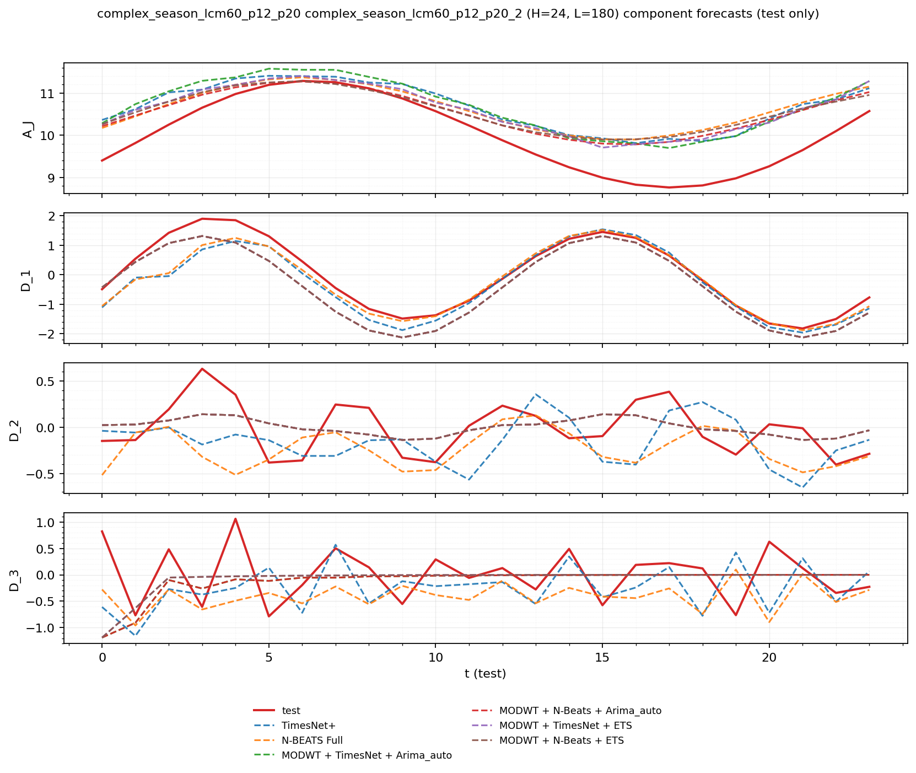
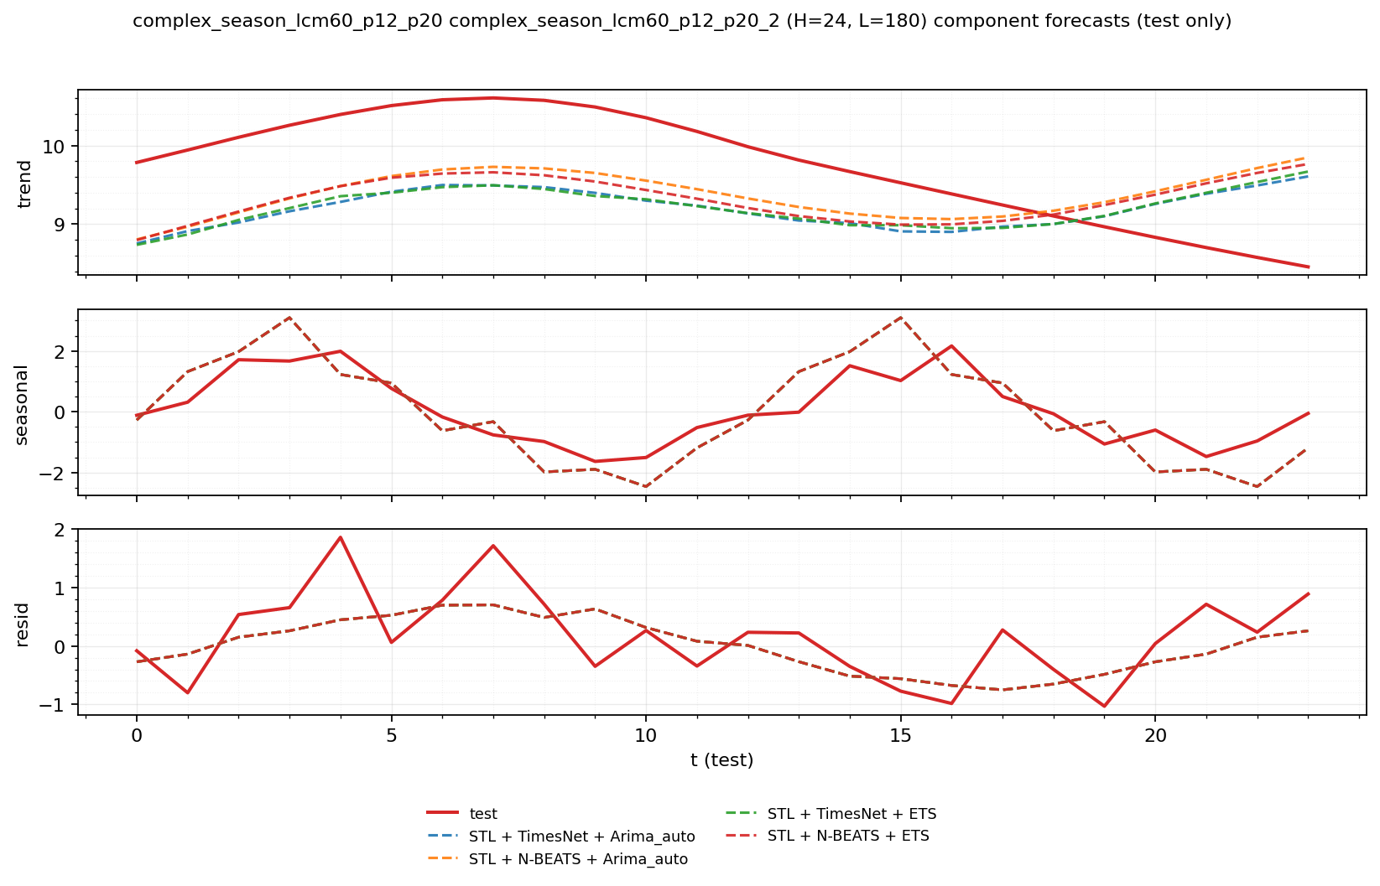


Компонентные прогнозы: MODWT vs STL
Ряд со сложной сезонностью (НОК = 60, p₁ = 12, p₂ = 20)
MODWT-разложение: $A_{J}+\sum_{j=1}^{3}{D_{j}}$
STL-разложение: тренд + сезонность + остаток
▪ MODWT: модели уверенно восстанавливают аппроксимацию $A_{J}$и среднечастотную $D_{1};$ $D_{2}$–$D_{3}$ сглажены и тяготеют к нулю
▪ STL: трендовая компонента STL воспроизводится хуже, а высокочастотные колебания прячутся в остатке и плохо предсказываются
23 / 26
Notes:
На этом слайде — параллельное сравнение компонентных прогнозов на одном и том же ряду со сложной сезонностью НОК 60. Слева — MODWT-разложение: четыре панели сверху вниз — аппроксимация A_J и три уровня деталей D_1, D_2, D_3. Справа — STL-разложение: трендовая, сезонная и остаточная компоненты. Видно, что на MODWT-компонентах модели уверенно восстанавливают аппроксимацию A_J и среднечастотную D_1 — пунктирные линии прогнозов идут вдоль красной истинной кривой. Высокочастотные D_2 и D_3 сглаживаются и тяготеют к нулю, что и заложено в схеме гибридизации. На STL-компонентах ситуация хуже: трендовая компонента STL воспроизводится менее точно, а высокочастотные колебания, не вписавшиеся в сезонную модель, попадают в остаток и плохо предсказываются. Это и объясняет, почему MODWT-гибриды стабильно превосходят STL-аналоги.

Slide 24
Выводы (1/2)
Раздел 4. Основные результаты работы
Реализован полный конвейер HybridPlus
1
MODWT-(STL-) декомпозиция + раздельное моделирование нейросетью (TimesNet / N-BEATS) и статистикой (ARIMA / ETS)
Проведено систематическое сравнение на M3, M4 и синтетических рядах
2
16 моделей × 4 категории частот × сценарии простой и сложной сезонности
На дневной частоте M4 достигнут наибольший выигрыш
3
MODWT + TimesNet + ETS устойчиво опережает классические модели и чистые нейросети по совокупности метрик (≈ ×1.5 sMAPE, RMSE −33%)
Гипотеза преимущества MODWT над STL подтверждена на многопериодной сезонности
4
MODWT-гибриды образуют более сильную группу моделей, чем STL-гибриды, особенно при усложнении сезонной структуры
24 / 26
Notes:
Перейдём к основным выводам.
Первое — реализован полный конвейер HybridPlus: ряд раскладывается с помощью MODWT или STL, затем компоненты прогнозируются разными моделями, после чего прогноз собирается обратно.
Второе — проведено систематическое сравнение шестнадцати моделей на синтетических данных, M3 и M4. Это позволило оценить не отдельный удачный пример, а общую картину поведения моделей на разных типах рядов.
Третье — на дневной частоте M4 получен наиболее выраженный результат: MODWT + TimesNet + ETS устойчиво опережает как классические модели, так и чистые нейросети без декомпозиции. Это показывает, что выигрыш даёт именно связка декомпозиции и раздельного моделирования компонент.
Четвёртое — основная гипотеза работы подтверждена: на рядах со сложной многопериодной сезонностью MODWT-гибриды устойчиво превосходят STL-аналоги. Значит, многошкальное разложение лучше подходит для таких структур, чем разложение на одну сезонную компоненту, тренд и остаток.

Slide 25
Выводы (2/2). Практические рекомендации
Когда выбирать какую модель?
Сценарий | Что выбрать | Почему
Дневные / недельные ряды | MODWT + TimesNet/N-BEATS + ETS | разложение разделяет компоненты
Месячные / годовые (короткие) ряды | Классические ETS / ARIMA | нейросети не успевают обучиться
Сложная многопериодная сезонность | MODWT-гибриды (не STL!) | одна сезонная шкала STL недостаточна
Шумный неоднозначный тренд без сезонности | ETS | сглаживание устойчиво на шуме
Часовая частотность (предварит. результат) | Классические модели | разложение даёт фазовые искажения на ВЧ
Перспективы исследования
▪ автоматический выбор глубины MODWT-разложения
▪ адаптивное распределение моделей между компонентами
▪ оптимизация весов при реконструкции прогноза
▪ устойчивость к выбросам и структурным сдвигам
25 / 26
Notes:
На основе экспериментов сформулированы практические рекомендации. Для дневных и недельных рядов — выбирайте MODWT-гибриды. Для месячных и годовых рядов — классику, она устойчивее на коротких выборках. При сложной многопериодной сезонности — обязательно MODWT, не STL. На шумном неоднозначном тренде без сезонности — ETS остаётся вне конкуренции. На часовой частоте в текущей постановке разложение даёт фазовые искажения и хуже работает — это потенциальное направление улучшения. Перспективы — автоматический выбор глубины разложения, адаптивные веса при реконструкции и работа с выбросами и структурными сдвигами.

Slide 26
Список литературы (избранное)
Раздел 5. Полный список — 43 источника в ВКР
1. Hyndman R.J., Athanasopoulos G. Forecasting: principles and practice. — Melbourne: OTexts, 2021.
2. Box G.E.P. et al. Time series analysis: forecasting and control. — 5th ed. — Wiley, 2015.
3. Makridakis S., Spiliotis E., Assimakopoulos V. The M4 Competition // Int. J. Forecasting. — 2018. — Vol. 34(4). — P. 802–808.
4. Mallat S.G. A theory for multiresolution signal decomposition // IEEE TPAMI. — 1989. — Vol. 11(7).
5. Daubechies I. Ten lectures on wavelets. — SIAM, 1992. — 357 p.
6. Percival D.B., Walden A.T. Wavelet methods for time series analysis. — Cambridge University Press, 2000. — 594 p.
7. Cleveland R.B. et al. STL: A Seasonal-Trend Decomposition Procedure Based on LOESS.
8. Taylor S.J., Letham B. Forecasting at scale // The American Statistician. — 2018. — Vol. 72(1).
9. Wu H. et al. TimesNet: Temporal 2D-Variation Modeling for General Time Series Analysis. — arXiv:2210.02186.
10. Oreshkin B. et al. N-BEATS: Neural basis expansion analysis for interpretable time series forecasting. — arXiv:1905.10437.
11. Olivares K.G. et al. NBEATSx // Int. J. Forecasting. — 2023.
12. Bakulin D.V. et al. Hybrid Models of Time Series Using Wavelet Transform // JCTE. — 2025. — Vol. 70.
13. Petrusevich D.A. Time series forecasting using high order ARIMA functions // SGEM. — 2019.
14. Beletskaya N.V., Petrusevich D.A. Linear Combinations of Time Series Models with Minimal Forecast Variance // JCTE. — 2022.
15. Gilles J. Empirical Wavelet Transform // IEEE TSP. — 2013.
16. Dragomiretskiy K., Zosso D. Variational Mode Decomposition // IEEE TSP. — 2014.
Публикация по теме: Лыков Д.С., Петрусевич Д.А. Построение гибридных моделей временных рядов на основе нейронных сетей, вейвлет-преобразования и STL — 2026 (в печати)
26 / 26
Notes:
Здесь представлена избранная литература — наиболее важные источники из 43 ссылок основной работы. Это базовая литература по временным рядам и прогнозированию, теории вейвлетов, конкурсам M3 и M4, а также оригинальные публикации по архитектурам TimesNet и N-BEATS. По теме данной работы подготовлена публикация в соавторстве с научным руководителем.
Спасибо за внимание! Готов ответить на ваши вопросы.

Slide 27
Себестоимость проекта
Экономическая часть - Калькуляция полной себестоимости разработки сервиса «ГМ-ПВР»
Статья затрат | Затраты, ₽ | Доля
Материалы и расходники | 5 210 | 0,6 %
Спец. оборудование (GPU, хранение) | 27 000 | 3,0 %
Основная заработная плата | 240 830 | 27,1 %
Дополнительная ЗП (20 % от ОЗП) | 48 166 | 5,4 %
Страховые взносы (30,2 % от ФОТ) | 87 276,8 | 9,8 %
Накладные расходы (200 % от ОЗП) | 481 660 | 54,1 %
Итого | 890 142,8 | 100 %
Полная себестоимость
890 142,8 ₽
метод калькулирования по статьям
Месячный оклад руководителя
60 000 ₽
Отведено 25 рабочих дней
Месячный оклад разработчика
50 000 ₽
Отведено 90 рабочих дней
Структура расходов
Бóльшая часть бюджета — накладные расходы (54,1 %) и основная зарплата (27,1 %). Это типично для научно-исследовательских ИТ-проектов: главным ресурсом является интеллектуальный труд исполнителей, а не материалы или оборудование.
Запасной слайд №1
Notes:
Запасной слайд №1. Себестоимость проекта. Если возникнет вопрос об экономическом обосновании, начну с расчёта полной себестоимости разработки. Расчёт выполнен методом калькулирования по статьям. На проект отведено 90 рабочих дней разработчика и 25 дней руководителя; месячные оклады приняты 50 000 ₽ и 60 000 ₽ соответственно, что даёт основную заработную плату 240 830 ₽. В таблице представлены все статьи затрат. Материалы и расходники — около 5 тысяч рублей. Специальное оборудование — аренда облачного GPU-сервера и хранилища на три месяца, 27 тысяч рублей. Дополнительная заработная плата принята как 20 % от основной — 48 166 рублей. Страховые взносы рассчитаны по совокупной ставке 30,2 % от фонда оплаты труда. Накладные расходы взяты по минимальной норме 200 % от ОЗП. Командировочных, контрагентских и прочих расходов в проекте не предусмотрено. В итоге полная себестоимость сервиса составляет 890 142 рубля 80 копеек. Структура затрат типична для научно-исследовательского ИТ-проекта: более половины приходится на накладные расходы, ещё около четверти — на основную заработную плату. То есть основной ресурс проекта — это интеллектуальный труд исполнителей, а не материалы или оборудование.

Slide 28

Окупаемость и эффективность проекта
Экономическая часть - NPV, PI, срок окупаемости при ставке дисконтирования в 22 %
IC — инвестиции
NPV
PI — индекс рентаб.
DPP — диск. окупаемость
890 142,8 ₽
≈ 48,0 млн ₽
≈ 54,93
≈ 2,4 мес.
себестоимость разработки
положителен — проект целесообразен
≫ 1 — высокая отдача
PB ≈ 0,03 года (1-й месяц)
Дисконтированные денежные потоки
Консервативный сценарий
Период | CF, тыс. ₽ | k = 1/(1+r)ⁱ | PV, тыс. ₽
Год 0 (инвестиции) | −890,1 | 1,0000 | −890,1
Год 1 | 5 345,9 | 0,8197 | 4 381,9
Год 2 | 26 239,8 | 0,6719 | 17 629,5
Год 3 | 48 818,7 | 0,5507 | 26 884,8
NPV |  |  | 48 006,1
Прирост клиентской базы по 1 в месяц (нижняя оценка):
$$S = 85 000 ·\frac{N\left(N+1\right)}{2} ≥ 890 142,8$$
N = 4: выручка 850 000 ₽ — не покрывает
N = 5: выручка 1 275 000 ₽ — покрывает
→ Полная окупаемость затрат на разработку — к концу 5-го месяца после начала продаж
Высокая окупаемость объясняется природой SaaS-модели: предельные издержки на нового клиента малы, ключевые инвестиции уже понесены на этапе разработки.
Запасной слайд №2
Notes:
Запасной слайд №2. Окупаемость и эффективность проекта. Для оценки эффективности проекта рассчитаны четыре стандартных показателя: NPV — чистая приведённая стоимость, PI — индекс рентабельности, PB — простой срок окупаемости и DPP — дисконтированный срок окупаемости. Первоначальные инвестиции — это полная себестоимость разработки 890 142,8 рубля с предыдущего слайда. Ставка дисконтирования принята 22 % — как требуемая доходность инвестора с учётом рискового профиля ИТ-стартапа. В таблице приведены дисконтированные денежные потоки за три года. Текущая стоимость потоков за три года составляет около 48,9 миллиона рублей, а NPV проекта — 48,0 миллиона рублей. Индекс рентабельности равен примерно 54,9 — это значительно больше единицы, что говорит о высокой отдаче вложений. Поскольку денежный поток уже первого года превышает первоначальные инвестиции, простой срок окупаемости составляет около 0,03 года, а дисконтированный — около 0,2 года, то есть примерно 2,4 месяца. Дополнительно рассмотрен консервативный сценарий выхода на рынок: один клиент в первый месяц и прирост по одному клиенту каждый следующий месяц. Из условия 85 000 умножить на N(N+1)/2 не меньше 890 142,8 получаем, что при N = 4 затраты ещё не окупаются, а при N = 5 уже окупаются. То есть даже в самом осторожном сценарии полная окупаемость разработки достигается к концу пятого месяца после начала продаж. Такая высокая скорость окупаемости объясняется природой подписочной SaaS-модели: предельные издержки на обслуживание нового клиента малы, а ключевые инвестиции уже понесены на этапе разработки.

Slide 29
План продаж и эффект для клиента
Экономическая часть - 3-летний P&L и оценка экономии конечного потребителя сервиса «ГМ-ПВР»
Прогноз выручки и чистой прибыли, тыс. ₽
Экономия клиента, ₽/мес
≈ 815 000
(≈ 9,78 млн ₽ / год на одного клиента)
Снижение потерь (25 %)
+ 750 000
Экономия на специалистах
+ 150 000
Стоимость подписки
− 85 000
Чистая экономия
= 815 000
База расчёта: клиент с выручкой 100 млн ₽/мес; потери от прогноза 3 % (консервативно, IHL Group — 6,5 %).
Модель
Тариф
ОПФ
SOM
B2B SaaS, REST API
85 000 ₽/мес (50 тыс. запросов)
ООО · УСН «Доходы» 6 %
≈ 60 млн ₽/год за 3 года
Запасной слайд №3
Notes:
Запасной слайд №3. План продаж и эффект для клиента. Монетизация сервиса «ГМ-ПВР» построена на подписной B2B-модели через REST API: базовый тариф 85 000 рублей в месяц до 50 тысяч запросов, плюс плата за превышение лимитов и разовые пилотные проекты. План продаж построен по консервативной модели роста клиентской базы: в первый год сервис набирает клиентов поэтапно, во второй и третий годы рост ускоряется за счёт сформированной репутации и партнёрских каналов. На диаграмме показан прогноз на три года. Выручка растёт с 8,55 миллиона рублей в первый год до 35 миллионов во второй и 63,8 миллиона в третий. Операционные расходы — фонд оплаты труда команды, аренда GPU, маркетинг — растут существенно медленнее, за счёт чего чистая прибыль увеличивается с 5,3 до 48,8 миллиона рублей. Это типичный эффект масштаба SaaS-модели: переменные расходы растут медленнее выручки. Справа показан экономический эффект на одного клиента. Расчёт основан на примере компании с выручкой 100 миллионов рублей в месяц и консервативной оценке потерь от неточного прогноза 3 % от оборота. Если сервис снижает эти потери на 25 %, экономия составляет 750 тысяч рублей в месяц. Плюс экономия 150 тысяч на отказе от собственного младшего специалиста по анализу данных. За вычетом стоимости подписки 85 тысяч получается чистая экономия около 815 тысяч рублей в месяц или примерно 9,78 миллиона рублей в год на одного клиента. Внизу приведены ключевые параметры бизнеса: B2B SaaS-модель, ООО на УСН «Доходы» 6 %, и достижимая доля рынка SOM около 60 миллионов рублей в год в горизонте трёх лет.

